Slide 1
呼风唤雨的世纪
语文 四年级 上册 配人教版
主讲人：xippt
时间: xxx

Slide 2
学习目标
认识12个生字，会写15个生字，能正确读写“呼风唤雨、幻想”等词语。
1
2
有感情地朗读课文，体会语言简洁、条理清楚的表达特点。
3
激发热爱科学的情感以及学习科学、探索科学奥秘的兴趣。

Slide 3
会 认 字
huàn
jì
huò
lài
呼风唤雨
技术
获得
依赖
qián
yì
suǒ
ào
潜入
百亿光年
探索
奥秘
bó
zhì
zhé
lán
船舶
物质
哲学家
兰花

Slide 4
会 写 字
唤
纪
技
改
程
超
亿
核
奥
益
联
质
哲
任
善
注意这些字的笔画顺序哟。

Slide 5
词语解释
【依赖】
依靠某种人或事物而不能自立或自给。
【出乎意料】
超出了人们预先的估计。
【寄托】
把理想、感情等放在某人身上或某种事物上。
【洞察】
很清楚地观察。
【改善】
改变原有情况使好一些。

Slide 6
字词练习
A
一、下列词语书写有误的一项是（ ）
A. 世纪 奥秘 呼换
B. 物质 联系 哲学
A
二、下列词语搭配正确的一组是（ ）
A. 创造奇迹 改善生活 探索奥秘
B. 实现梦想 寄托愿望 维持卫生

Slide 7
整体感知
本文讲述了20世纪一百年间科学技术的发展历程，展示了科学技术的迅猛发展给人类生活带来的巨大变化和灿烂前景，唤起我们热爱科学、学习科学和探索科学的浓厚兴趣。

Slide 8
课文解读
第一部分（1）：
第二部分（2）：
总写20世纪是一个呼风唤雨的世纪。
现代的科学技术改变了人们的生活，
段落
划分
第四部分（5）：
第三部分（3、4）：
科学技术彻底改变了人类的生存方式，它将使人类的生活更美好。
用举例子、作比较的说明方法，揭示了科学技术对人类生活的意义，

Slide 9
课文解读
20世纪是一个呼风唤雨的世纪。
中心句
通读全文思考：为什么说20世纪是一个呼风唤雨的世纪？
点明了课文题目，同时说明20世纪是一个非凡的世纪。

Slide 10
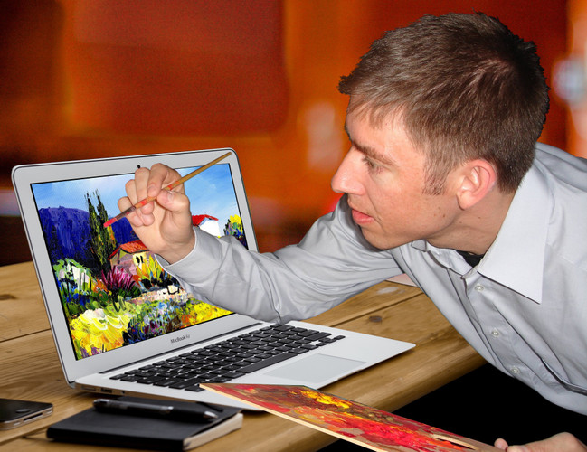
课文解读
在20世纪一百年的时间里，人类利用现代科学技术获得那么多奇迹般的、出乎意料的发现和发明。
说明了科学技术取得了惊人的发展，同时通过这些词句也表现出了作者的赞叹与惊异。

Slide 11
随堂练习
选词填空。
【发现】
1.爱迪生（ ）金属丝通电后会发出强烈的白光，于是他（ ）了电灯。
2.科学家（ ）蝙蝠能发出超声波，于是（ ）了雷达。
经过研究、探索等，看到或找到前人没有看到的事物或规律。
发现
发明
发现
【发明】
发明
创造（新的事物或方法）

Slide 12
课文解读
正是这些发现和发明，使人类的生活大大改观，其改变的程度超过了人类历史上百万年的总和。
20世纪的一百年时间
从这种对比中，你体会到了什么？
人类历史的上百万年

Slide 13
课文解读
人类在上百万年的历史中一直很依赖自然，生活在一个慢吞吞、静悄悄、一到夜里就黑暗无光的世界。那时没有电灯，没有电视，没有收音机，也没有汽车。人们只能在神话中用“千里眼”“顺风耳”和腾云驾雾的神仙，来寄托自己的美好愿望。

Slide 14
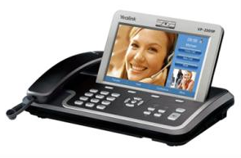
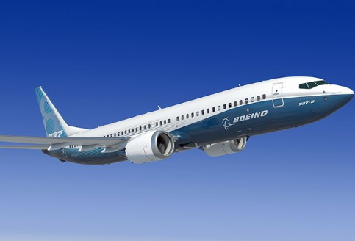
课文解读
人们只能在神话中用“千里眼”“顺风耳”和腾云驾雾的神仙，来寄托自己的美好愿望。
以前人们的幻想，如今变成了现实

Slide 15
课文解读
20世纪的成就，真可以用“忽如一夜春风来，千树万树梨花开”来形容。
这里引用诗句，说明了现代科学技术成就的变化之快、变化之大，是人们始料未及的，给人们带来了意想不到的惊喜。

Slide 16
课文解读
20世纪，人类登上月球，潜入深海，洞察百亿光年外的天体，探索原子核世界的奥秘；20世纪，电视、程控电话、因特网以及民航飞机、高速火车、远洋船舶等，日益把人类居住的星球变成联系紧密的“地球村”。

Slide 17
讨论交流
“地球村”指什么？为什么人类居住的星球会变成“地球村”呢？你从中体会到了什么？

Slide 18
感悟提升
从无到有，从幻想到现实，20世纪一百年间科学技术的发展可谓突飞猛进，日新月异。依靠科技的神奇力量，人们创造了潜入深海、飞天登月等一个又一个奇迹。在惊叹于科技的巨大作用之余，我们也要清醒地认识到，未来还有很多难题等待你我去探索、去解决，只有努力学习，才能攀上科学的最高峰。

Slide 19
结构梳理
总起
20世纪是呼风唤雨的世纪
呼风唤雨
的世纪
回应
人类靠科学技术“呼风唤雨”
证明
科学技术使人类生活发生巨大改变
总结
科学技术创造美好的现在和未来

Slide 20
拓展延伸
进入二十一世纪，你觉得科学技术还会怎样改变我们的生活呢？同学们一起来畅想一下我们的未来生活，想一想未来的生活会是怎样的？

Slide 21
版权声明
感谢您下载xippt平台上提供的PPT作品，为了您和xippt以及原创作者的利益，请勿复制、传播、销售，否则将承担法律责任！xippt将对作品进行维权，按照传播下载次数进行十倍的索取赔偿！
1. 在xippt出售的PPT模板是免版税类(RF:
Royalty-Free)正版受《中国人民共和国著作法》和《世界版权公约》的保护，作品的所有权、版权和著作权归xippt所有,您下载的是PPT模板素材的使用权。
2. 不得将xippt的PPT模板、PPT素材，本身用于再出售,或者出租、出借、转让、分销、发布或者作为礼物供他人使用，不得转授权、出卖、转让本协议或者本协议中的权利。

Slide 22
感谢各位的聆听
语文 四年级 上册 配人教版
主讲人：xippt
时间: xxx

